Slide 1

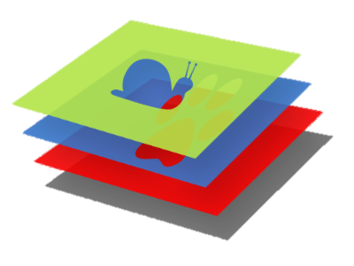
Informatika va axborot texnologiyalari
5- sinf
Mavzu: Qatlamlar bilan ishlash

Slide 2





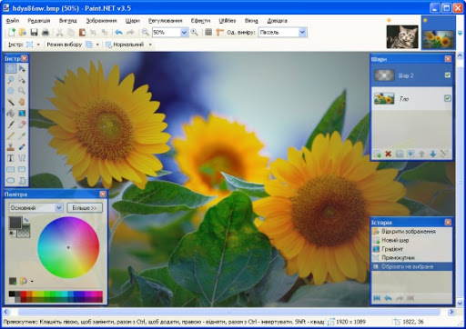

Paint.Net dasturi imkoniyatlaridan foydalanish

Slide 3



Rasm sohasini belgilashning necha turi mavjud?
Paint.NET dasturida sohani belgilab olishning 4 xil usuli mavjud

Slide 4

Jadvalda ko‘rsatilgan har bir uskuna vazifasini izohlang
1. Sohani to‘g‘ri to‘rtburchak shaklida belgilab olish. 2. Lasso (rasmni ixtiyoriy konturi bo‘yicha belgilab olish). 3. Sohani oval (doira) shaklida belgilab olish. | Belgilangan sohani qirqib olish | To‘g‘ri va egri chiziq | Sehrli tayoqcha

Slide 5
Sohani siljitish
Belgilangan sohani siljitish
M
Sohani belgilab siljitish
Sohani belgilash
S

Slide 6
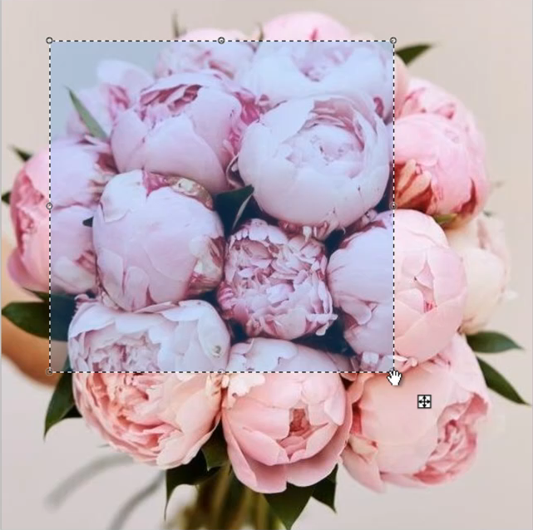
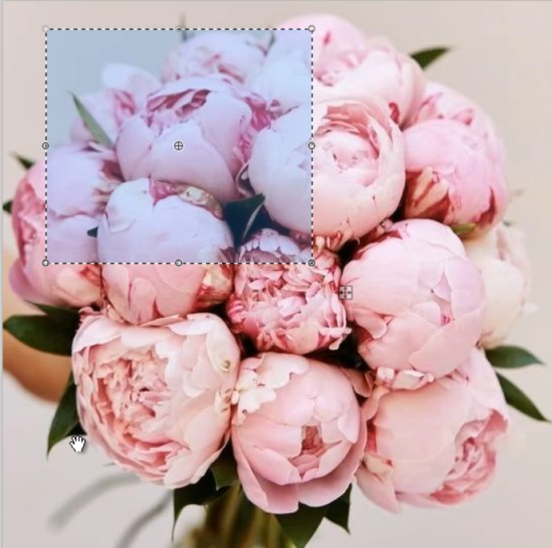

Slide 7
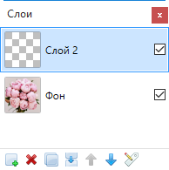
Paint.Net dasturida qatlamlar bilan ishlash

Slide 8
Paint.Net dasturida qatlamlar bilan ishlash
Qatlam bu — ishchi maydonning ustki qismiga joylashtirish mumkin bo‘lgan ko‘rinmas (shaffof) mato.

Slide 9
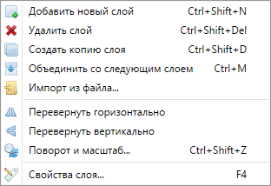
Yangi qatlamni hosil qilish
Mеню bo‘limidan Слои bandi tanlanadi yoki Ctrl+Shift+N tugmachalari yordamida amalga oshiriladi.

Slide 10
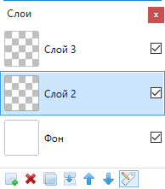
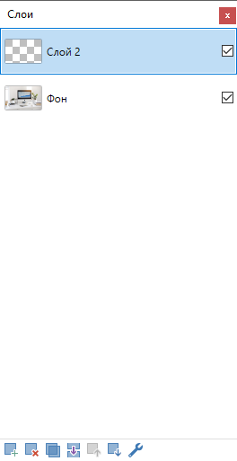
Qatlamlar bilan ishlash uchun maxsus oyna

Slide 11
Qatlamlar bilan ishlash uchun maxsus oyna
1. Yangi qatlam hosil qilish.
2. Faol qatlamni o‘chirib tashlash.
3. Qatlamdan nusxa olish.
4. Keyingi qatlam bilan birlashtirish.
5. Qatlamni yuqoriga siljitish.
6. Qatlamni quyiga siljitish.
7. Xususiyatlar.

Slide 12
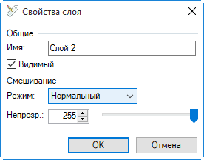
Qatlam xususiyati
1. Yangi qatlam hosil qilish.
7. Xususiyatlar.

Slide 13
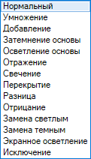
Qatlam nomini kiritish hamda holatini belgilash

Slide 14
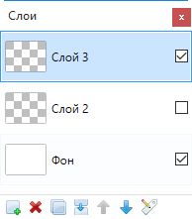
Qatlam nomini kiritish hamda holatini belgilash

Slide 15

Qatlamlar bilan ishlash

Slide 16
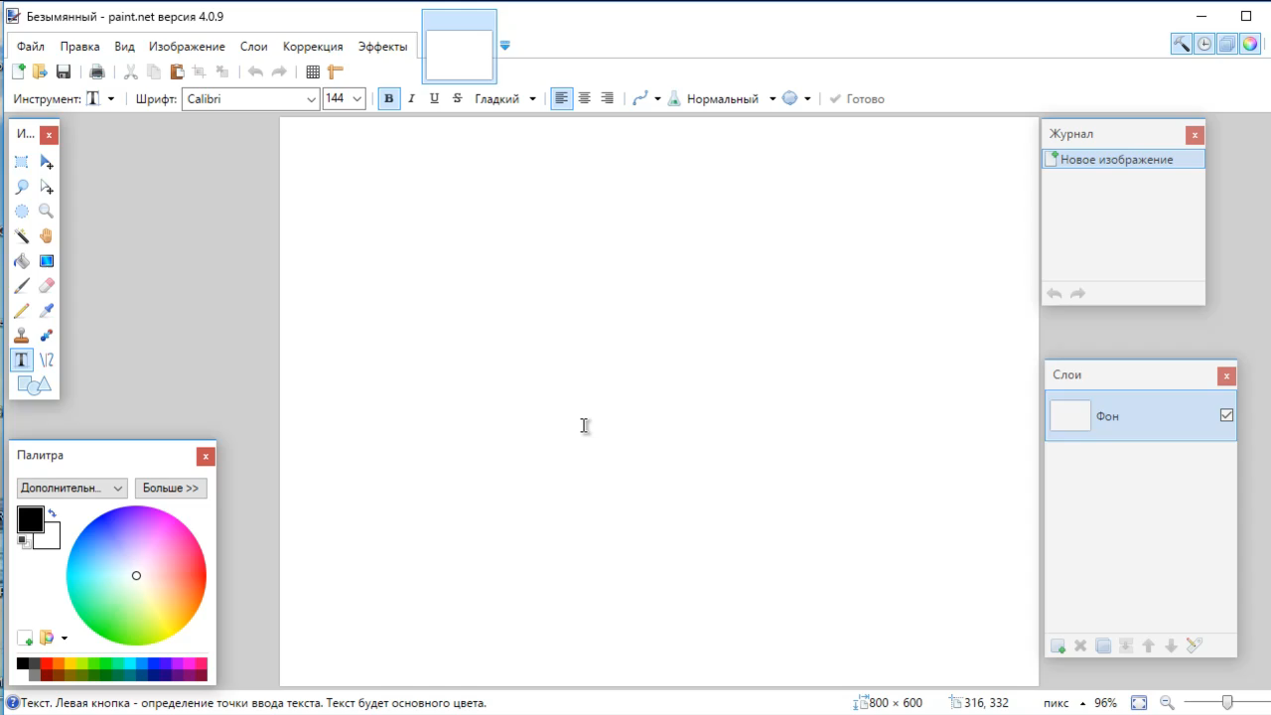

Slide 17

Mustaqil bajarish uchun topshiriqlar:
1. Savollar va topshiriqlar (81-bet).
2. 1-, 2-, 3-, 4- topshiriqlar (Uyga vazifa).

